Slide 1

Implémenter un modèle de scoring
Projet 7
Problématique
Données
Modélisations
API / Dashboard

Slide 2
Problématique
Données
Modélisations
API / Dashboard

Slide 3
Le contexte
Entreprise « Prêt à dépenser »
Crédits à la consommation pour des personnes ayant peu d'historique de prêt
Besoin
Modèle de scoring de la probabilité de défaut de paiement du client ou du prospect
Objectif
Dashboard interactif à destination des chargés de clientèle de l'entreprise, pour assurer une transparence sur les décisions d'octroi de crédit

Slide 4

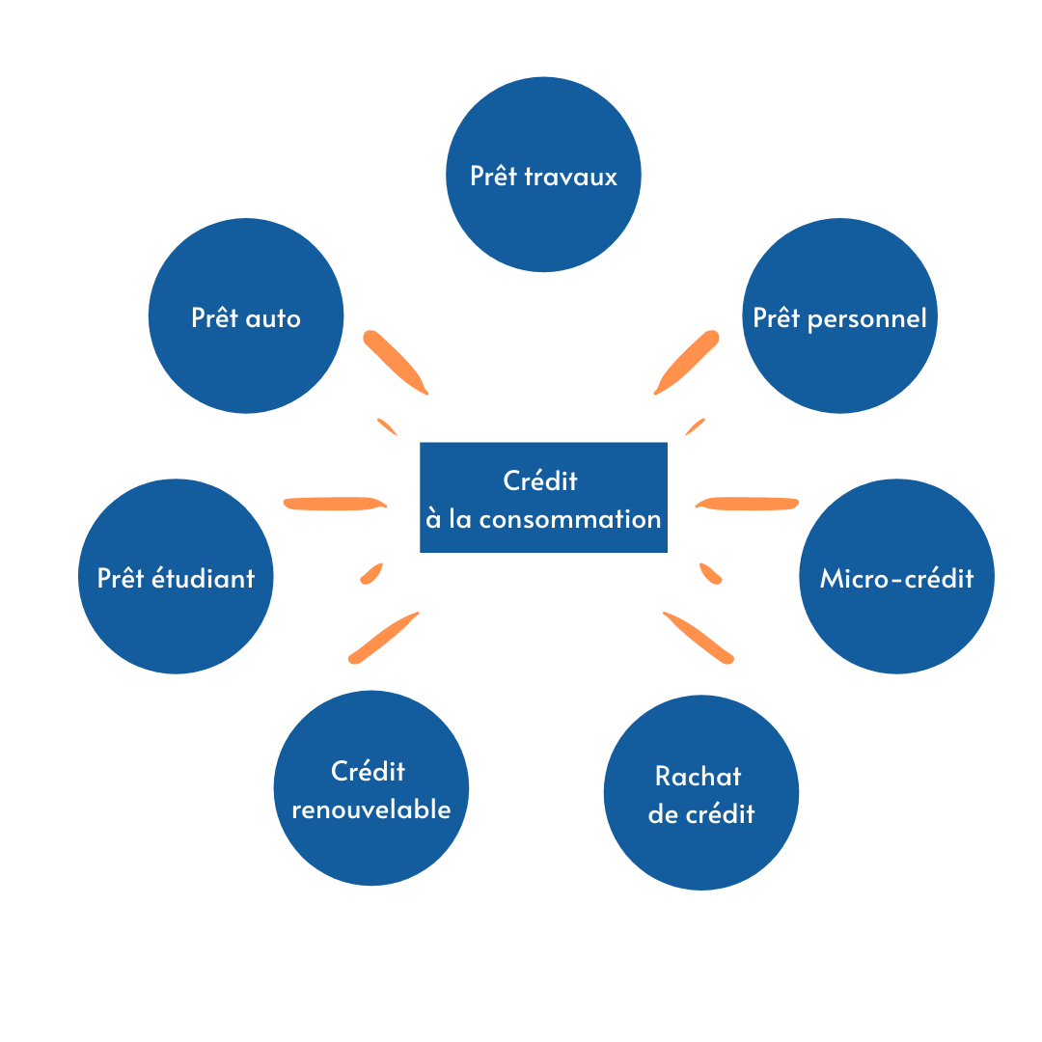
Le contexte
Crédits à la consommation : de nombreux paramètres interviennent dans la décision d'octroyer un crédit

Slide 5
Problématique
Données
Modélisation
API / Dashboard

Slide 6
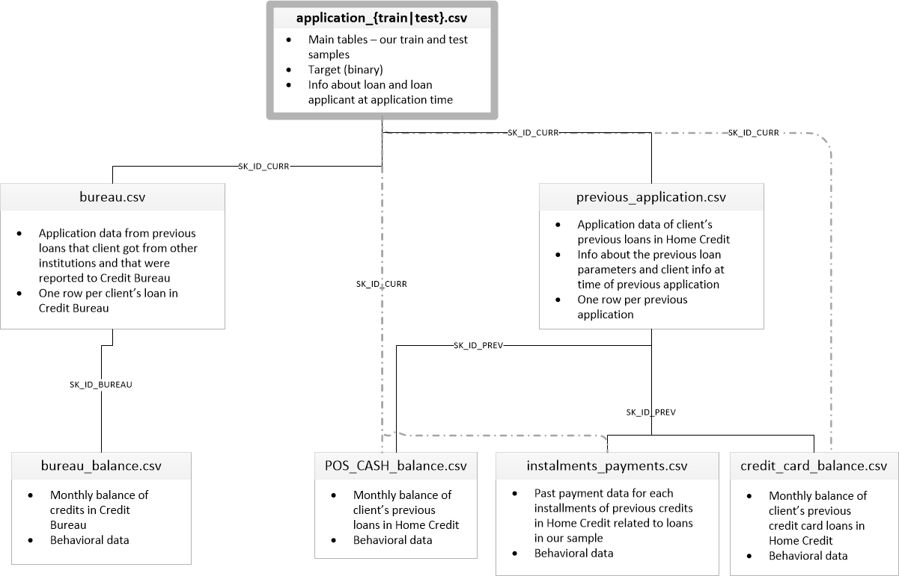
Les données

Slide 7
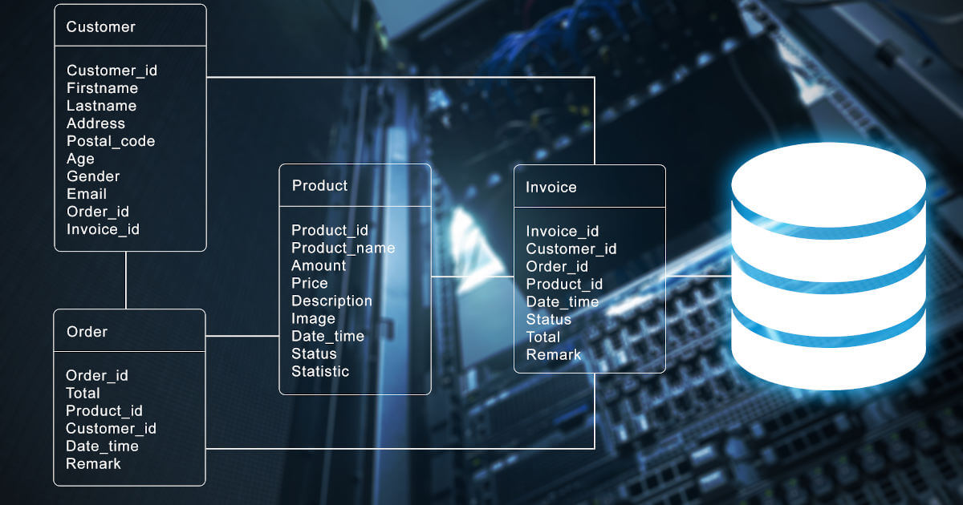
Les données
7 fichiers de données issues d'un jeu de données Kaggle. Ce sont des données relatives à des clients : précédentes demandes de crédit, balance de crédit, flux créditeurs, …
Base de données principale :
- environ 307000 clients
- 121 features : sexe, emploi, revenus, âge, type de crédit, montant, ...
- Target : 1/0 défaut de crédit / pas de défaut
Base de données de test :
- environ 48000 clients
- 121 features : sexe, emploi, revenus, âge, type de crédit, montant, ...
- Pas de Target

Slide 8

Les données / features engineering
Utilisation d'un kernel Kaggle
Traitement :
- One hot encoding
- Traitement des outliers (sur la durée du travail,...)
- Données métier
- Ratio du montant du crédit ramené au revenu
- Ratio des annuités ramené au revenu
- Durée du crédit
- Pourcentage de temps en travail par rapport à l'age
- Imputation des valeurs manquantes par la médiane
- Analyse des corrélations avec la Target
On aboutit à une base de 307000 clients avec
Target et 244 features
75 % pour le training des modèles
25 % pour le test

Slide 9
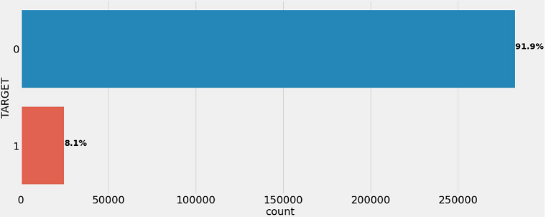
Les données / équilibrage
Fort déséquilibre :
91,9% de clients 0
8,1% de clients 1
Il faut rééquilibrer le jeu de données :
- undersampling
- oversampling
- smote

Slide 10
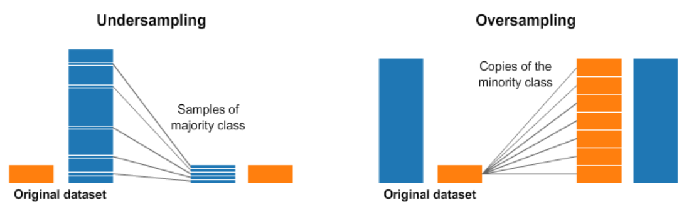
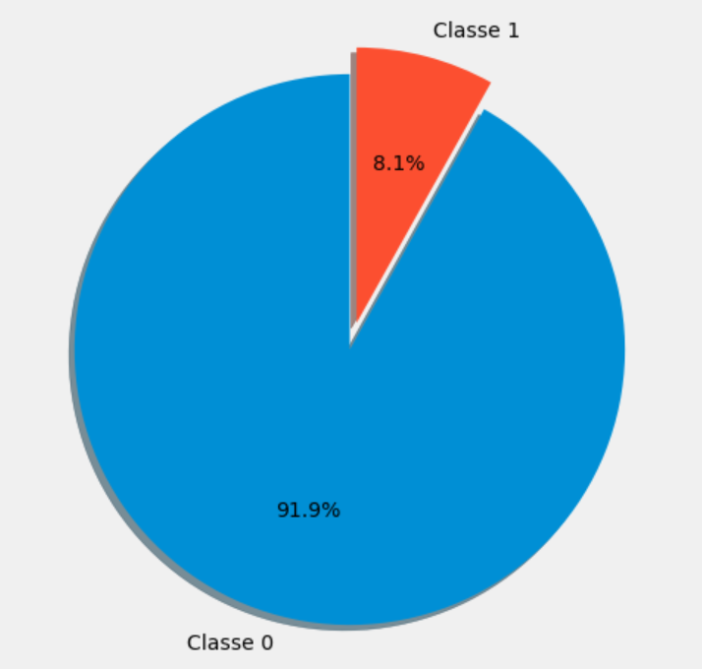
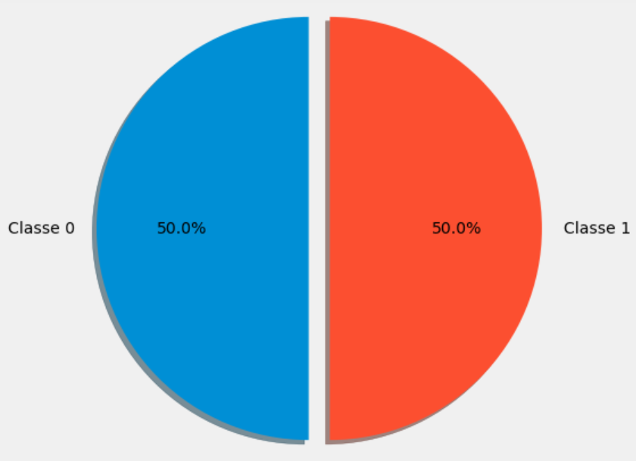
Les données / équilibrage
Techniques retenues :
- undersampling
- oversampling

Slide 11
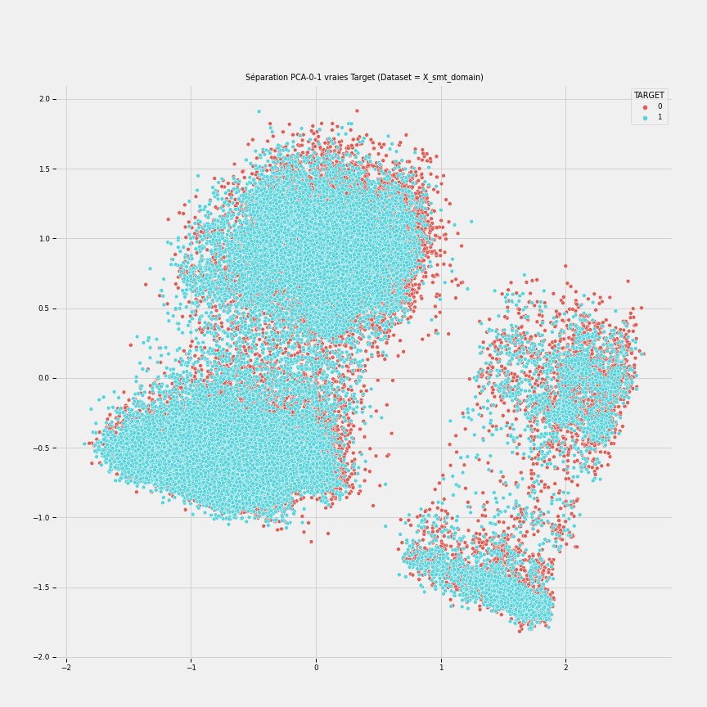
Les données / PCA - Tsne
Essai de réduction de dimension pour voir si on distingue une séparation nette entre les deux classes de target
>> pas vraiment significatif

Slide 12
Problématique
Données
Modélisation
API / Dashboard

Slide 13

Modélisation
Un scoring adapté au problème métier :
- les clients à risque sont ceux qui ne pourront pas rembourser le prêt. Il font perdre de l'argent à la société
- la société ne doit pas se priver de potentiels clients qui ne présente pas trop de risques
Les clients à risque non identifiés :
- frais de recouvrement
- sommes non recouvrées
- pertes
Les clients identifiés comme risqués à tord :
- perte de chiffre d'affaire
>> Trouver un compromis

Slide 14
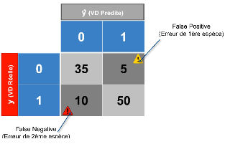
Modélisation
Traduction du problème
La matrice de confusion, un outil de mesure
- Limiter le plus possible le nombre de faux négatifs
- Limiter le nombre de faux positifs
Précision et Recall, deux métriques
Precision = TP / (TP + FP)
Recall = TP / (TP + FN)
Dans ce cas, nous cherchons à maximiser le Recall

Slide 15
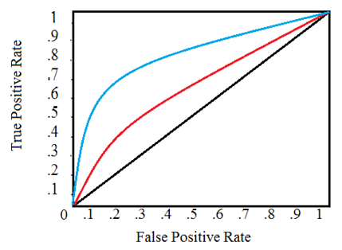
Modélisation
La courbe ROC (Receiver Operating Characteristic) est un outil communément utilisé avec les classifieurs binaires. Elle croise le taux de TP avec le taux de FP.
Un bon classifieur aura sa courbe qui s’approche le plus possible du coin supérieur gauche du graphique.

Slide 16
Modélisation
Démarche générale
Features engineering
Et équilibrage
Via
Undersampling
Du trainingset
Essais de
Classification
Non supervisée
Evaluation de
plusieurs
Modèles sur le
Testset (25%)
Choix du
Meilleurs
Modèle et
Sauvegarde pour
L'API
Modèles étudiés :
-Regression Logistique (base line)
-Random Forrest
-XGBoost
-...

Slide 17
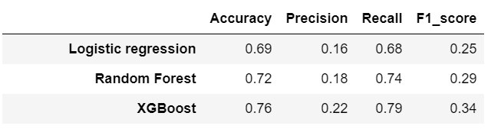
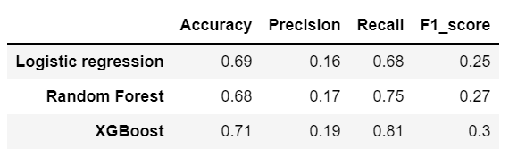
Modélisation / résultat
Over sampling
Under sampling

Slide 18
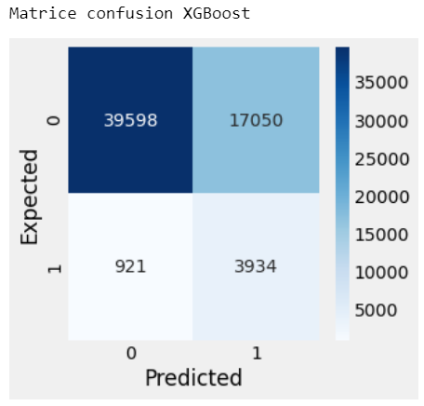
Modélisation / résultat
XGBoost - Under sampling

Slide 19
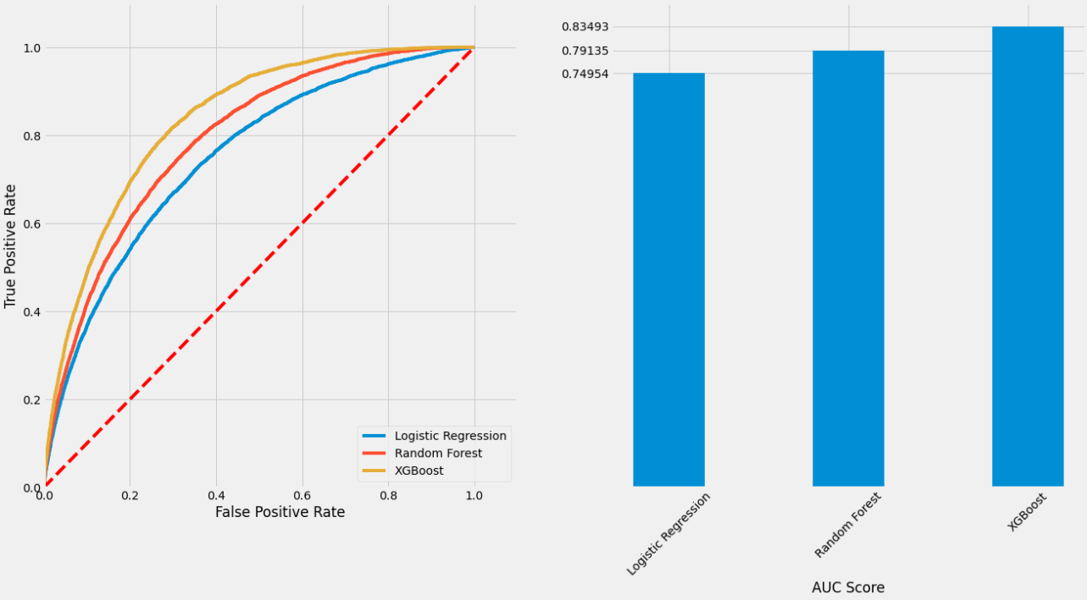
Modélisation / résultat
Under sampling

Slide 20
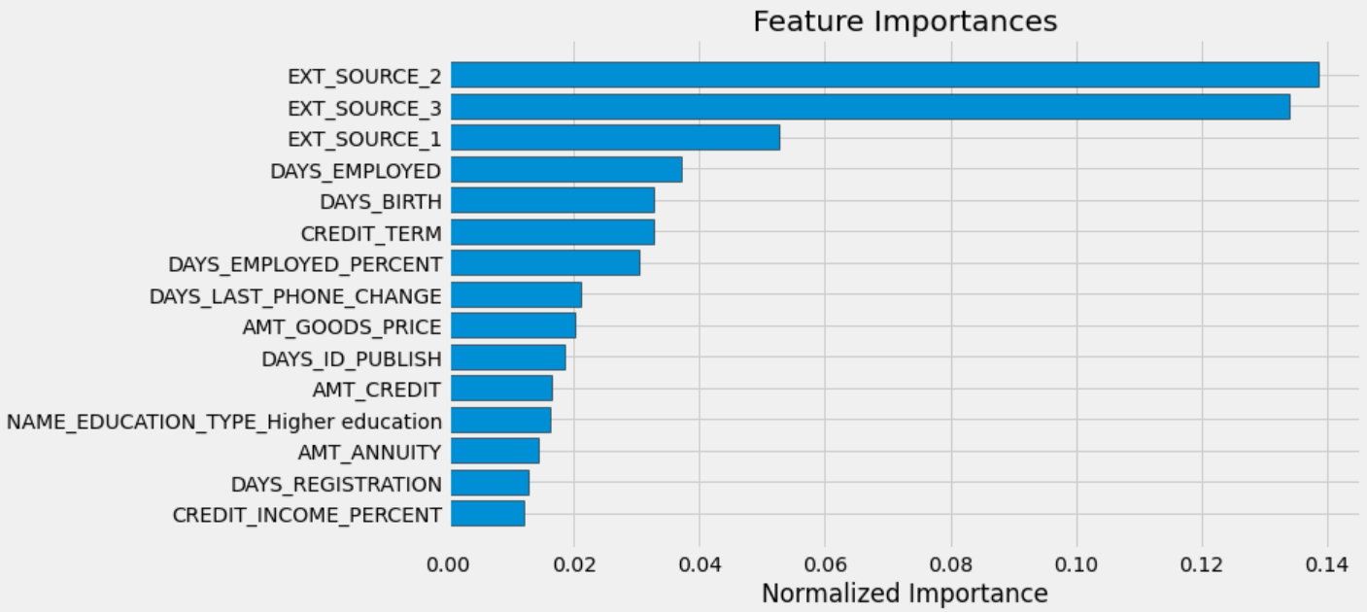
Modélisation / résultat
Indications de base données par le modèle

Slide 21
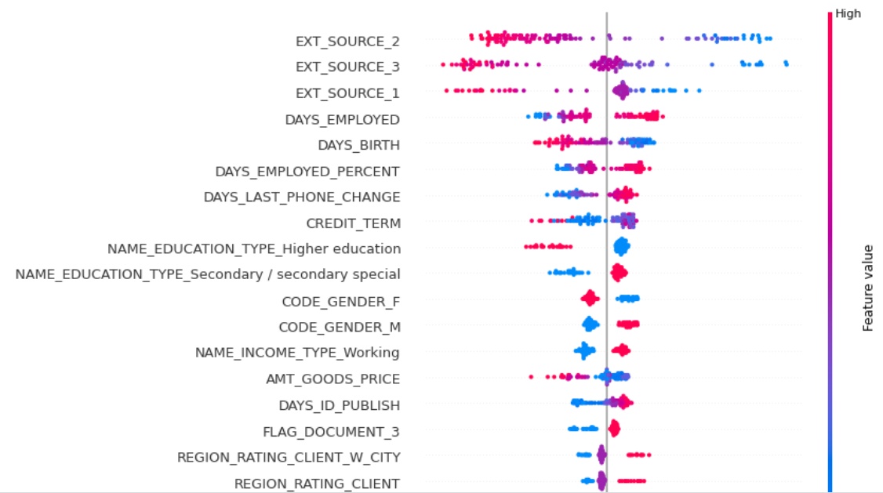
Modélisation / résultat
Feature importance : test de Shap et Lime (ici shap)

Slide 22
Problématique
Données
Modélisation
API / Dashboard

Slide 23




API
Outils utilisés
Développement avec Flask
Versionning avec Github
Déploiement sur Heroku
Postman pour l'interrogation

Slide 24
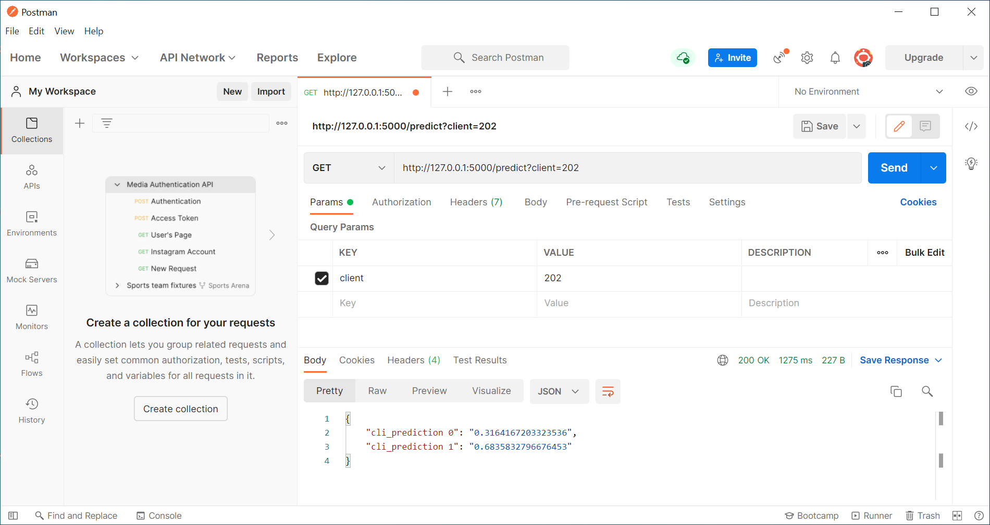
API

Slide 25

Dashboard
Outils utilisés
Développement avec Streamlit
Versionning avec Github
Déploiement sur Streamlit

Slide 26
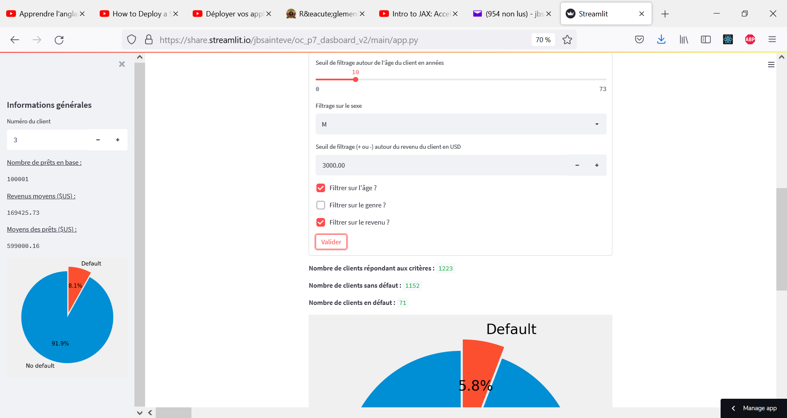
Dashboard

Slide 27
Conclusions
Aller plus loin
Optimiser le ou les modèles
- avec une métrique d'évaluation construite en collaboration avec des experts du métier
- Un features engineering plus poussé avec l'expertise métier
Améliorer l'API
- sécurité
- davantage de mode d'interrogation
Améliorer le Dashboard
- ergonomie
- davantage de critères
...

Slide 28
Conclusions
Je vous remercie pour votre attention
Avez-vous des questions ?

